Slide 1
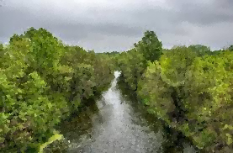
Hajta-túra
Készítette: Füle Viktória

Slide 2
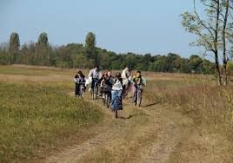
Miről is szól?
A Hajta túra egy helyi kezdeményezés
Gyalogos illetve kerékpáros útvonalak
A Zagyva folyó mentén
Bárki részt vehet rajta

Slide 3
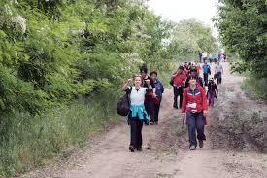
Egyéb infók
Immáron 3 évtizede minden évben megrendezik
Eredetileg kislétszámú rendezvény volt, de azóta évente rengetegen megmérettetik magukat

Slide 4
A túra célja
A Zagyvamenti, jászberényi és jászfelsőszentgyörgyi Hajta Természetvédelmi Területeinek megismerése
Egy testmozgást szerető közösség kialakítása

Slide 5
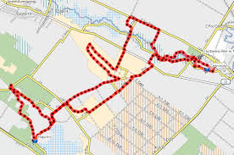
Útvonalak
A túra távjai: 18 km, 32 km, 50 km
Minden nevező térképet és útvonal-leírást kap

Slide 6
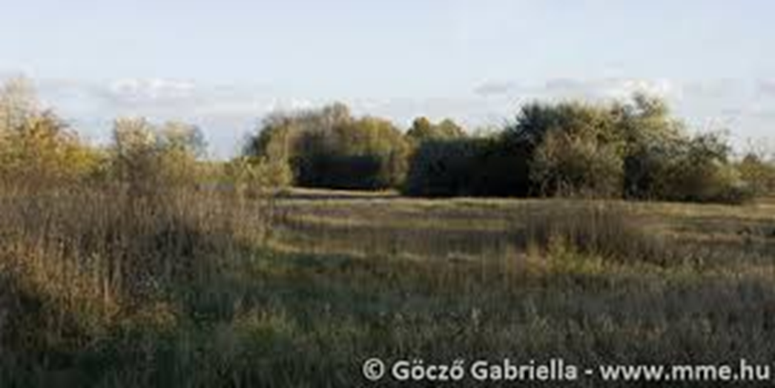
Miért érdemes nevezni?
Az egészséges életmód része a rendszeres testmozgás, de ez ismétlődő, rutinná vált edzésekkel néha unalmasnak tűnhet. Éppen ezért érdemes ilyen és efféle túrákkal kiszínezni az életünket. Valamint a Jászság természeti szépségéről is megéri ily módon tájékozódni. A társaság pedig csak pluszpont.

Slide 7
Köszönöm a figyelmet!☺

